Slide 1
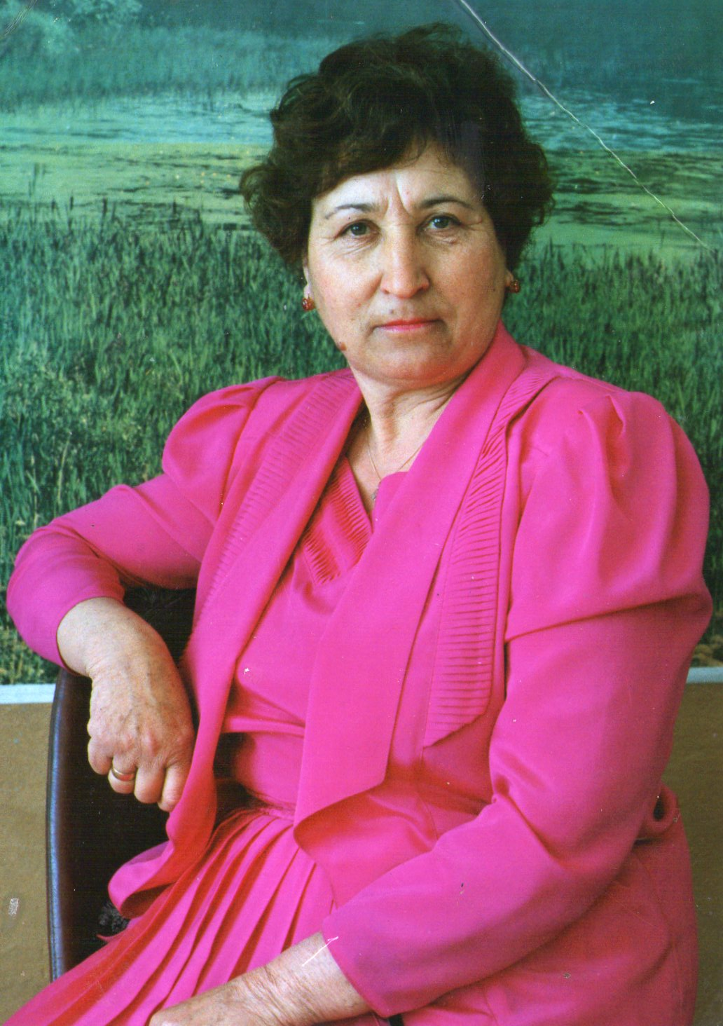
Бессменный директор школы – Почётный гражданин Прибайкальского района .
Горячинск 2021

Slide 2
Урок литературы 1964 г.

Slide 3
С первыми выпускниками.

Slide 4
Учебный окончился год.

Slide 5
1 сентября в роли директора.

Slide 6
На курсах директоров школ 1985г.

Slide 7
1986 г. - готовы к старту!

Slide 8
1987 г.

Slide 9
Школа встречает гостей

Slide 10
Горячинской школе 100 лет.

Slide 11
100-летие школы

Slide 12
Награды учителям

Slide 13
Семейный дуэт

Slide 14
Художественная самодеятельность к юбилею республики бурятия.

Slide 15
Коллектив учителей1996г.

Slide 16
Любимый внук – артист.

Slide 17
В кругу учеников

Slide 18
За директорским столом

Slide 19
Последний звонок.1999 ГОД

Slide 20
Мы с тобою прожили две судьбы хорошие . 92 -й год совместной педагогической деятельности.

Slide 21
В 2018г. Светлане Григорьевне присвоено звание Почетного гражданина Прибайкальского района

